Slide 1
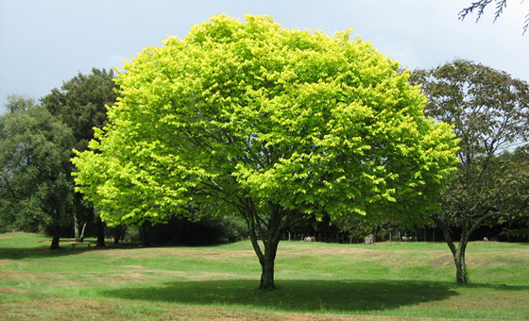
Mt.7:17-21 Labs koks un sabojāts koks
Māc. Roberts Otomers
1

Slide 2
Mt.7:17-21 Labs koks un sabojāts koks
17 Tā katrs labs koks nes labus augļus, bet nelabs koks nevar nest labus augļus. 18 Labs koks nevar nest nelabus augļus, un nelāga koks nevar nest labus augļus. 19 Katrs koks, kas nenes labus augļus, top nocirsts un iemests ugunī. 20 Tāpēc no viņu augļiem jums tos būs pazīt. 21 Ne ikkatrs, kas uz Mani saka: Kungs! Kungs! - ieies Debesu valstībā, bet tas, kas dara Mana Debesu Tēva prātu.

Slide 3
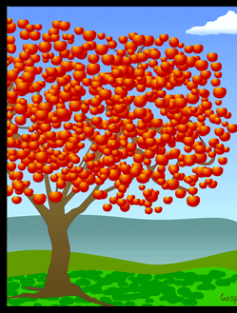
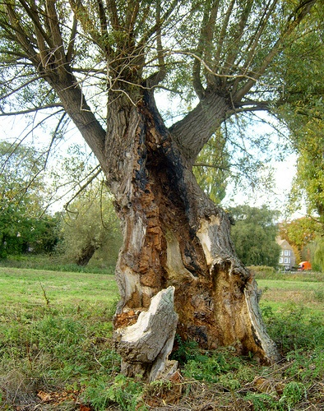
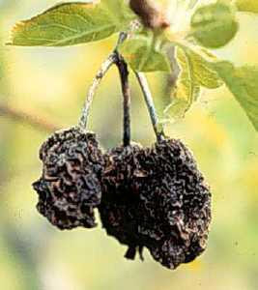
17 Tā katrs labs koks nes labus augļus, bet nelabs koks nevar nest labus augļus. 18 Labs koks nevar nest nelabus augļus, un nelāga koks nevar nest labus augļus.
Labs koks ir ticīgs koks.
Nelāga koks - corrupt, rotten – sabojāts, sakaltis samaitāts, sagrozīts.
Labs koks
Sabojāts koks

Slide 4
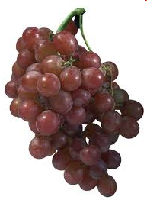
Kas ir ticības augļi?
“Ticība ir tik dzīva, darbīga, varena lieta, ka tā ne brīdi nemitas darīt labu; tā arī nejautā vai vajag darīt labus darbus. Pirms vēl jautāsi, tā jau dara šos darbus un turpina tos darīt bez mitas.” (M.Luters)
Dievs neaicina mūs uz vienkāršu saņemšanos darīt labu, Viņš aicina mūs dzīties pēc ticības, nākt uz dievk., lasīt Dieva vārdu un tad arī darbi sekos.
Kristietis citādāk nevar kā vien darīt labu!
Sv. Gara auglis ir (Gal.5:22):
mīlestība,
prieks,
miers,
uzticamība,
lēnprātība,
atturība
pacietība,
laipnība,
labprātība,
4

Slide 5
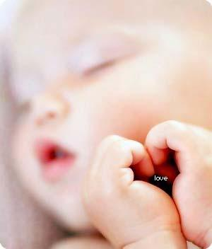
Kādi ir patiesi labi darbi?
Visspilgtāk tas parādās 10 baušļos:
1.Mīlēt Dievu
2.Svētīt Dieva vārdu
3.Svētīt svētdienu
4.Godāt vecākus
5.Vairot, sargāt dzīvību
6.Sargāt, kopt laulību
7.Aizsargāt īpašumu
8.Dot patiesu liecību
9. un 10. Neiekārot

Slide 6
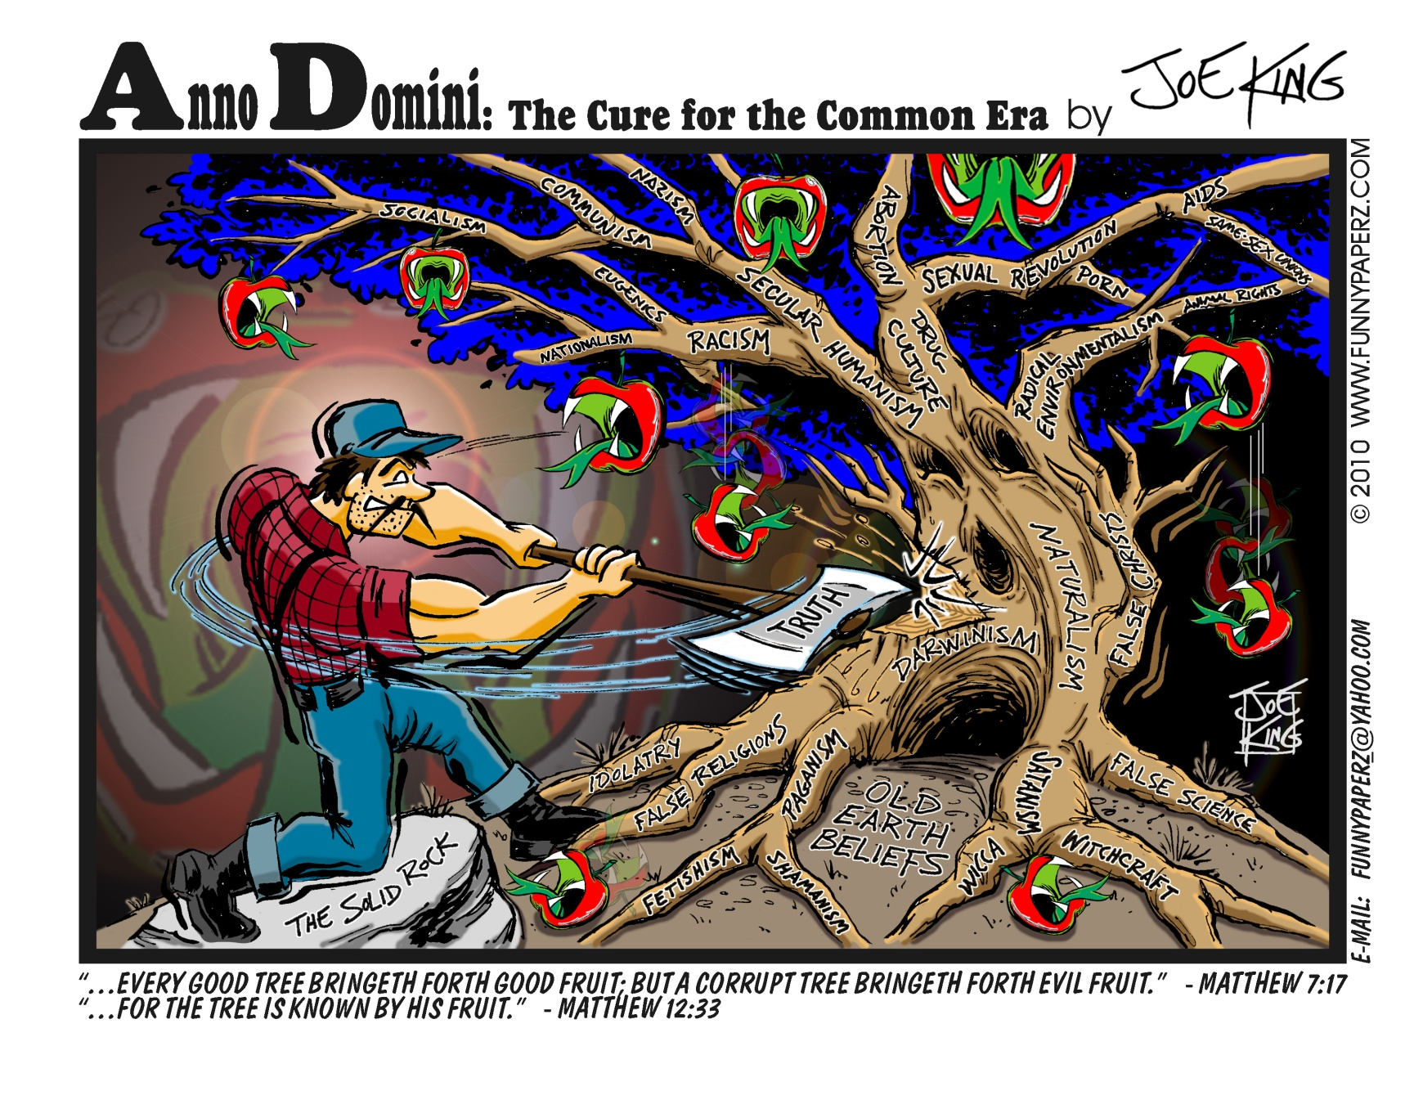
19 Katrs koks, kas nenes labus augļus, top nocirsts un iemests ugunī. 20 Tāpēc no viņu augļiem jums tos būs pazīt. 21 Ne ikkatrs, kas uz Mani saka: Kungs! Kungs! - ieies Debesu valstībā, bet tas, kas dara Mana Debesu Tēva prātu.
“Tu tici, ka ir viens Dievs, tu dari labi; arī ļaunie gari tic un dreb. Bet vai tu gribi zināt, tukšais cilvēk, ka ticība bez darbiem ir nedzīva?” (Jēk.2:19-20)
Augļi norāda uz tavu ticību, ja augļu nav, tad kaut kas nav kārtībā!
Katrs koks, kas nav dzīvā ticībā, ir jācērt nost, lai pasargātu dzīvos!

Slide 7
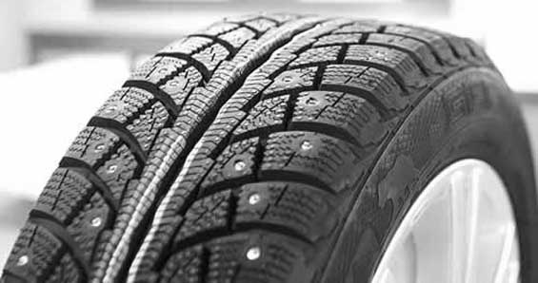
Kāds ir labs koks?
Kāda ir laba riepa?

Slide 8
1. Riepas protektors
Riepa bez protektora nav lietojama.
Cik daudz ir tādu cilvēku, kas sevi sauc par kristiešiem un pat pieder kādai draudzei, bet savu ticības dzīvi nekopj, nenāk uz dievkalp., nelasa Bībeli.
“15 Es zinu tavus darbus, ka tu neesi ne auksts, ne karsts. Kaut jel tu būtu auksts vai karsts. 16 Tā kā tu esi remdens, ne auksts, ne karsts, Es tevi izspļaušu no Savas mutes.” (Jņ.atkl.3:15-16)
8

Slide 9
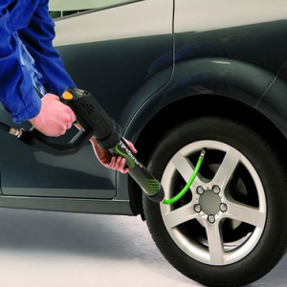
2. Riepas gaiss
Riepām vajag gaisu, bez gaisa ar tām nevar tālu aizbraukt.
Ik pa laikam mums riepām gaisu vajag uzpildīt. Labāk to darīt regulāri.
Arī mums vajag uzpildīties ar Dieva Garu dievkalpojumos, Bībeles stundās u.c.
Ja apkārt brauc ar pustukšu, neuzpildītu riepu, tā ātrāk zaudē savu protektoru.
9

Slide 10

3. Riepas pēdas
Riepas atstāj pēdas.
Vai mēs atstājam pēdas?
Kādas pēdas mēs aiz sevis atstājam?
Vai pēc mūsu pēdām var pateikt, ka sekojam Dievam vai kādiem citiem elku dieviem?
10

Slide 11
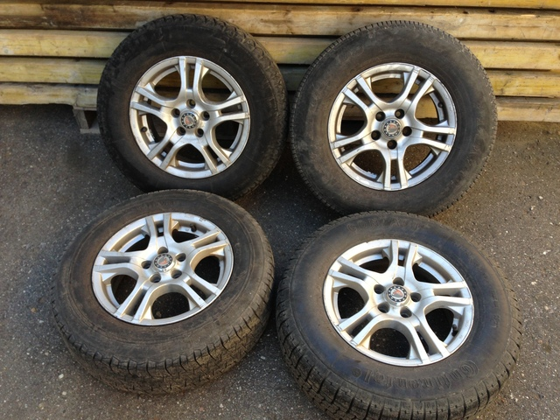
4. Riepa ir tikai daļa no auto
Riepa ir tikai daļa no visa auto.
Nepietiek ar to, ka auto ir tikai 1 riepa. Auto nevar nemaz nostāvēt taisni ar 1 riepu, kur nu vēl pabraukt. Ir vajadzīgas vēl 3 riepas, un viss pārējais auto. Arī mums vajag citus ticīgos - draudzi.
“Jēzus: Kur 2 vai 3 esat kopā Manā Vārdā, tur Es Esmu viņu vidū” (Mt.18:20)
Vieni paši mēs esam zaudētāja pozīcijā.
1 nav cīnītājs!
Ticīgais bez draudzes
ir kā futbolists bez komandas.
Mēs visi kopā esam zemes sāls
un pasaules gaisma.
11

Slide 12
Labs koks un sabojāts koks
17 Tā katrs labs koks nes labus augļus, bet nelabs koks nevar nest labus augļus. 18 Labs koks nevar nest nelabus augļus, un nelāga koks nevar nest labus augļus.
Labs koks ir ticīgs koks.
Nelāga koks - corrupt, rotten – sabojāts, sakaltis, samaitāts, sagrozīts.
Labs koks
Sabojāts koks
12

Slide 13
Un Dieva miers, kas ir augstāks par visu saprašanu lai pasargā jūsu sirdis un jūsu domas. Āmen

